Slide 1
「多面的機能支払交付金」の活用
（伊豆の国市産業部農林課）
【 要 旨 】
○農地や農業水利施設等の地域資源を適切に管理すること
で、水稲や畑作物等が作付けされ、自然環境や良好な景
観形成等の多面的機能が維持・発揮されてきました。
○一方で、農村では、高齢化や後継者不足等から人口減少
が進み、これらの地域資源の保全管理に対する担い手農
家への負担が増大しています。
○さらに、「地域計画」の策定に伴う担い手農家への農地
集積の加速化が想定され、地域資源の保全管理に対する
担い手農家へ負担増加が懸念されます。
○このため、多面的機能の維持・発揮を図る地域の共同活
動に対する支援制度である本交付金制度について、各地
域での取組の検討をお願います。
詳細な説明が必要な場合は市農林課まで！ 055-948-1460
【取組状況】（R4年度末時点）
項 目 | 活動組織数 | 備 考
全 国 | 26,258
静 岡 県 | 236 | 市０（H28まで３組織）
【交付金活用のメリット】
・地域が行う草刈りや泥上げなどの活動に必要な資機材等消耗品や作業
労務に必要な経費に充当できます。（自治会や他組織の経費削減）
・施設の点検や補修等の施設の維持管理にかかる経費に充当できます。
（用水組合や部農会の経費削減）
【交付金活用の要件】
・草刈りや泥上げ、施設の修繕など従来活動の継続の一方で、国庫補助
事業を活用することから、活動計画、記録（写真）や金銭収支簿（領
収書等）等の作成や保管が要件とされます。

Slide 2
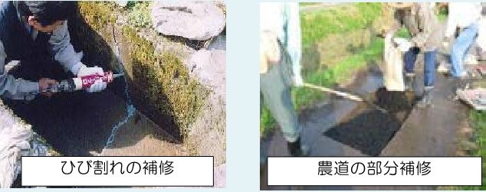
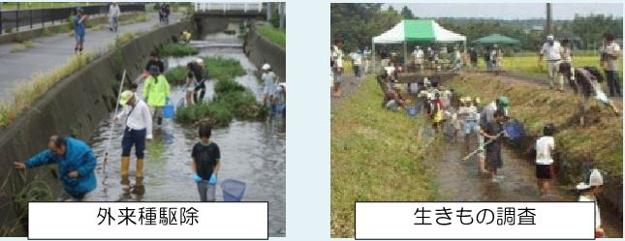
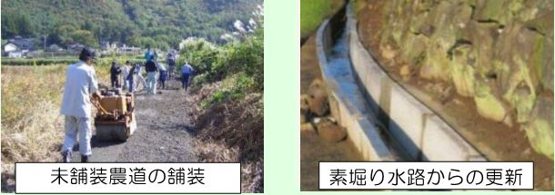
１．交付金の構成
多面的機能支払交付金は、以下に示す（１）農地維持支払交付金と（２）資源向上支払交付金から構成されます。
地域資源（農地、水路、農道等）の質的向上を図る共同活動を支援します。
・水路、農道、ため池の軽微な補修
・外来種の駆除、ビオトープづくり・施設の長寿命化のための活動等
（１）農地維持支払交付金
①地域資源の基礎的な保全活動
（水路の草刈り・泥上げ、農道の路面維持など）
多面的機能を支える共同活動を支援します。
※担い手に集中する水路・農道等の管理を地域で支え、農地集積を後押しします。
・農地法面の草刈り、水路の泥上げ、農道の路面維持等の基礎的保全活動
・農村の構造変化に対応した体制の拡充・強化、保全管理構想の作成等
多面的機能
支払交付金
②地域資源の適切な保全管理のための推進活動
（活動組織の体制の強化、保全管理構想の作成など）
（２）資源向上支払交付金
１）地域資源の質的向上を図る共同活動（共同）
①施設の軽微な補修
（水路、農道、ため池の
軽微な補修など）
②農村環境保全活動
（水質調査、
外来種の駆除など）
③多面的機能の増進を図る活動
（防災・減災力の強化、遊休農地の有効活用など）
２）施設の長寿命化のための活動（長寿命化）
（老朽化が進む水路等の補修・更新など）

Slide 3
２．支援の対象となる組織
多面的機能支払交付金を活用した取組を行うためには、以下に示す活動組織を設立する必要があります。
活動組織の構成例
農地維持支払交付金
①農業者のみで構成
① 農業者のみで構成される活動組織
または、
② 農業者及びその他の者(地域住民、団体など)で
構成される活動組織
農業者
農業者
農業者
生産
法人
資源向上支払交付金
②農業者及びその他の者で構成
○共同活動
農業者
地域住民
参加型
農業者
農業者
農業者及びその他の者（地域住民、団体など）で
構成される活動組織
地域
住民
地域住民
参加型
水土里ﾈｯﾄ
ＪＡ等
地域
住民
自治会
○施設の長寿命化
農業者
農地維持支払交付金と同様の活動組織
消防団
ＰＴＡ
都市
住民
都市・農村
交流型
ＮＰＯ
水土里ﾈｯﾄ
ＪＡ等
自治会
地域
住民
３．交付金の交付単価
原則、農振農用地区域内の農用地を対象に下表のとおり交付金が交付されます。
（円/10a）
地目 | ①農地維持 支払^{※8} | ②資源向上支払（共同^{※1、2、3}） | ①と②に取り組む場合 | ③資源向上支払 (長寿命化^{※4、5、6}） | ①、②及び③に取り組む場合^{※7}
田 | 3,000 | 2,400 | 5,400 | 4,400 | 9,200
畑 | 2,000 | 1,440 | 3,440 | 2,000 | 5,080
草地 | 250 | 240 | 490 | 400 | 830
※１：農地・水保全管理支払の取組を含め５年間以上実施した地区は、②の単価に0.75を乗じた額になります。
※２：②の資源向上支払(共同)は、①の農地維持支払と併せて取り組むことが基本になります。
※３：多面的機能の増進を図る活動に取り組めない地区は、単価は5/6を乗じた額になります。
※４：水路や農道などの施設の補修や更新を実施します。
※５：本単価は交付上限額になります。
なお、広域活動組織の規模を満たさず、かつ直営施工を実施しない地区は、単価は5/6を乗じた額になります。
※６：広域活動組織の規模を満たさない場合、③の交付上限額は、保全管理する区域内に存在する集落数に200
万円を乗じた額と上記単価に対象農用地面積を乗じた額の小さい額となります。
※７：②及び③に一緒に取り組む地区は、②の単価は0.75を乗じた額になります。
したがって、①、②及び③に一緒に取り組む場合、都府県・田では合計で9,200円/10aになります。
※８：事業計画期間中に畑地化する場合、当該期間中においては、農地維持支払の交付単価は地目変更前の
単価を適用します。

Slide 4
Q．交付金は何に使えるの？注意事項は？①
交付金の支出対象となる経費
番号 | 支出費目 | 内容
１ | 日当 | 活動参加者に対して支払った日当
２ | 購入・リース費 | 資材（砕石、砂利、ｾﾒﾝﾄなど）の購入費、活動に必要な機械（草刈り機など）の購入費、パソコンなどのリース費、車両、機械等の借り上げ費、花の種、苗代など
３ | 外注費 | 補修・更新等の工事等（調査、設計、測量、試験等を含む）に係る建設業者等への外注費、事務の外注費など
４ | その他支出 | 技術指導等のために外部から招く専門家等への謝金、活動に係る旅費、保険料、草刈り機の替刃、役員報酬、お茶代など
○ 日当
・ 日当の単価は、地域で一般的に総会で適用されている類似作業の労務単価等を参考にするなど、地域の実情を踏まえて決定し、毎年構成員全員に周知。
○ 購入・リース費
・ 機械や事務機器の購入は、財産管理や目的外使用防止の徹底が重要であり、利用回数や価格等を踏まえ、リースやレンタルとの比較して判断。
・ 購入・リースした機械等を本交付金の目的以外に使用した場合は、購入等に要した経費を全額返還する必要があることから、適切な管理が重要。
○ 外注費
・ 本交付金は、原則、地域での保全管理活動等を支援するものですが、活動の規模や技術面から見て、活動組織で実施可能な範囲を超えていると判断される場合に限り、作業委託等の外注により実施することが可能。
・ 外注を行う場合には、３者以上から見積もりを徴収するなど効率的かつ透明性の高い予算執行に努める。
○ その他
・ 共同活動には草刈や泥上げといった危険を伴う作業が多いことから、保険への加入を推奨。
○ その他支出
・ 弁当は活動が食事時間にまたがり、支出の正当性が説明できる場合のみ対象となる。（例：一日中作業した場合の昼食、等）ただし、日当を支払っている場合は弁当代等を支給できない。
交付金の支出対象とならない経費
○農業ポンプの電気代など営農にかかる経費、○慶弔費や慰労会など多面的機能の発揮に関係のない経費、○他団体への寄付や、他に事業への負担金への充当、○国・県など河川管理者、道路管理者が決定している施設（ただし、慣行で施設管理者の了解のもと、地域が管理している施設は、対象となる場合がある）

